Slide 1
Опыт создания комплекта оценочных средств по профессиональному модулю в рыбинском лесотехническом колледже
Материал подготовила:
Лешанова Елена Александровна

Slide 2
Результатом освоения профессионального модуля является готовность студента к выполнению вида профессиональной деятельности и составляющих его профессиональных компетенций, а также общих компетенций, формирующихся в процессе освоения программы подготовки специалистов среднего звена в целом.

Slide 3
Целью разработки КОС по ПМ является:
выполнение требования ФГОС СПО по оценке качества освоения ППССЗ;
аттестация обучающихся на соответствие их персональных достижений
(знания, умения и освоенные компетенции) поэтапным требованиям (текущий
контроль и промежуточная аттестация).
КОС являются обязательной частью
учебно-методических комплексов ППССЗ по каждой реализуемой специальности.

Slide 4
Основные сложности с которыми мы столкнулись в процессе работы над КОС по пм:
КАК оценить профессиональные компетенции,
например ПК 1.3 Участвовать в проектировании и контролировать работы по лесовосстановлению, лесоразведению и руководить ими – оценивается не продукт, а длительный процесс;
- КАК организовать преподавателей, которые участвуют в ПМ так, чтобы они двигались в одном направлении и достигли главной цели, объективно оценить студентов

Slide 5
Результаты (освоенные профессиональные компетенции) | Основные показатели оценки результата | Формы и методы контроля и оценки
ПК 1.3 Участвовать в проектировании и контролировать работы по лесовосстановлению, лесоразведению и руководить ими | - участие в проектировании мероприятий по лесовосстановлению, лесоразведению; | выполнение курсовой работы
 | - проведение учета и оценки естественного возобновления лесов; | - выполнение ситуационных задач на практическом занятии; - экспертная оценка проведения учета и оценки естественного возобновления лесов в ходе учебной и производственной практики; - защита отчета учебной и производственной практики.
 | - применение агротехники и технологии создания лесных культур; | экзамен квалификационный
 | - обоснование подбора вида, конструкции породного состава, схемы размещения растений и защитных лесных насаждений различного назначения; | экспертная оценка на практическом занятии;

Slide 6
Результаты (освоенные общие компетенции) | Основные показатели оценки результата | Формы и методы контроля и оценки
ОК 1. Понимать сущность и социальную значимость своей будущей профессии, проявлять к ней устойчивый интерес | демонстрация интереса к будущей профессии через: - повышение качества обучения по ПМ; - участие в студенческих олимпиадах, научных конференциях; - участие в органах студенческого самоуправления; - участие в социально-проектной деятельности; - портфолио студента | Наблюдение; мониторинг, оценка содержания портфолио студента
ОК 2. Организовывать собственную деятельность, выбирать типовые методы и способы выполнения профессиональных задач, оценивать их эффективность и качество | - выбор и применение методов и способов решения профессиональных задач в области организации и проведения мероприятий по воспроизводству лесов и лесоразведению; - оценка эффективности и качества выполнения профессиональных задач | Мониторинг и рейтинг выполнения работ на учебной и производственной практике

Slide 7
Контрольно-оценочные средства (КОС) для текущей аттестации по оценке освоения МДК. 01.01 Лесные культуры
№ п/п | Контролируемые разделы (темы) дисциплины (МДК) | Контролируемые знания, умения | Методы и формы контроля
1 | Тема 1.1 Семеношение древесных и кустарниковых пород. | Знать: -биологию семеношения, роста и развития древесных и кустарниковых пород; -методику прогнозирования и учёта урожая семян. | Тест по теме 1.1 Контрольная работа №1; Экзамен МДК; Практическая работа №1

Slide 8
Формы контроля и оценивания элементов профессионального модуля
Элемент модуля | Формы промежуточной аттестации
МДК 01.01 Лесные культуры | экзамен
МДК 01.02 Уход за лесами | экзамен
УП | зачет
ПП | дифференцированный зачет
ПМ (в целом) | экзамен (квалификационный)

Slide 9
Виды работ | Коды проверяемых результатов (ПК, ОК, ПО, У)
Ознакомление с семенами древесных и кустарниковых пород, сроками их созревания | ПК 1.1; ОК 2; ПО2
Проведение аттестации плюсовых деревьев; | ПК 1.1; ОК 6; ПО1; У1
Применение методики прогнозирования урожая. | ПК 1.1; ОК 2; ОК 6; ПО1; У1

Slide 10
Оценивание учебной и производственной практик
Зачет по учебной и дифференцированный зачет по производственной практикам выставляются на основании данных аттестационного листа, включающего характеристику профессиональной деятельности студента на практике с указанием видов работ, выполненных обучающимся во время практики, их объема, качества выполнения в соответствии с технологией. По учебной практике студент предоставляет дневник, а по производственной практике дневник и отчет.

Slide 11
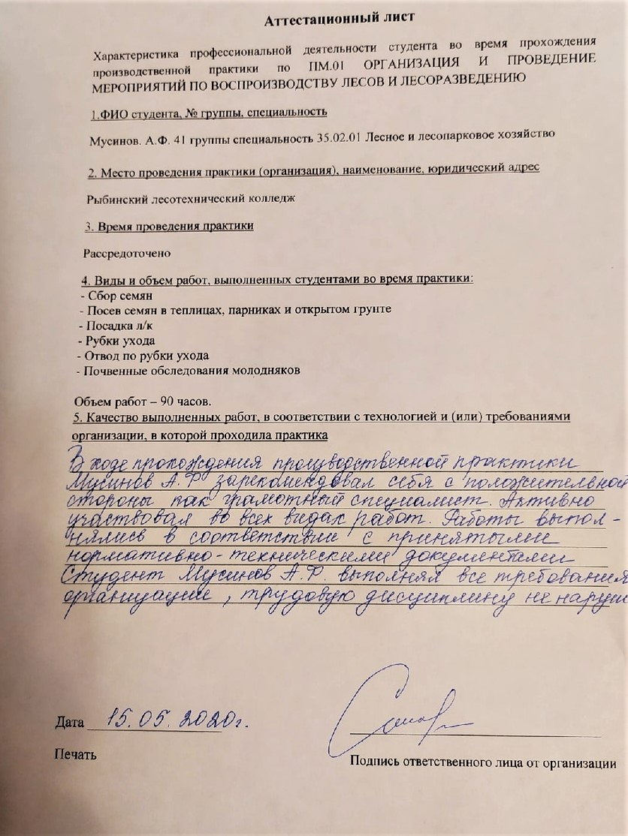

Slide 12
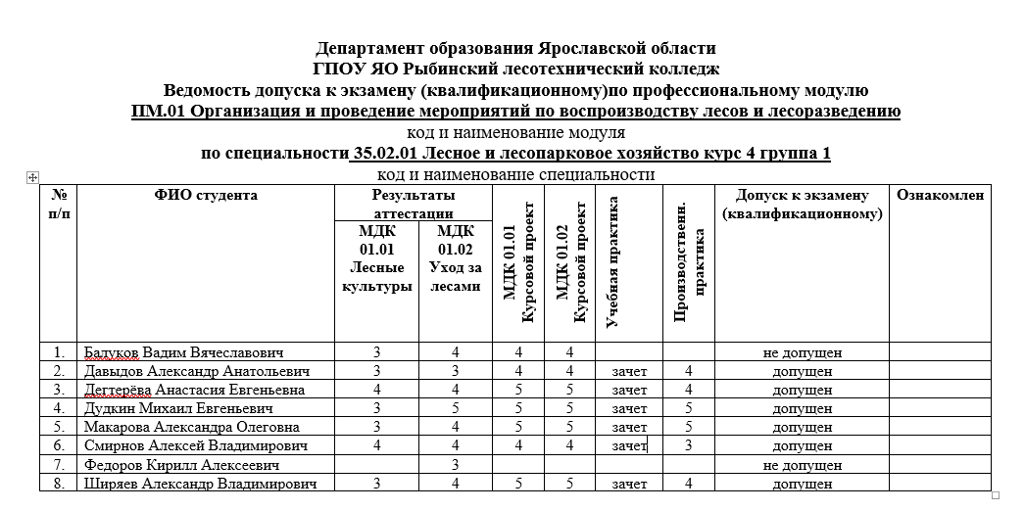

Slide 13
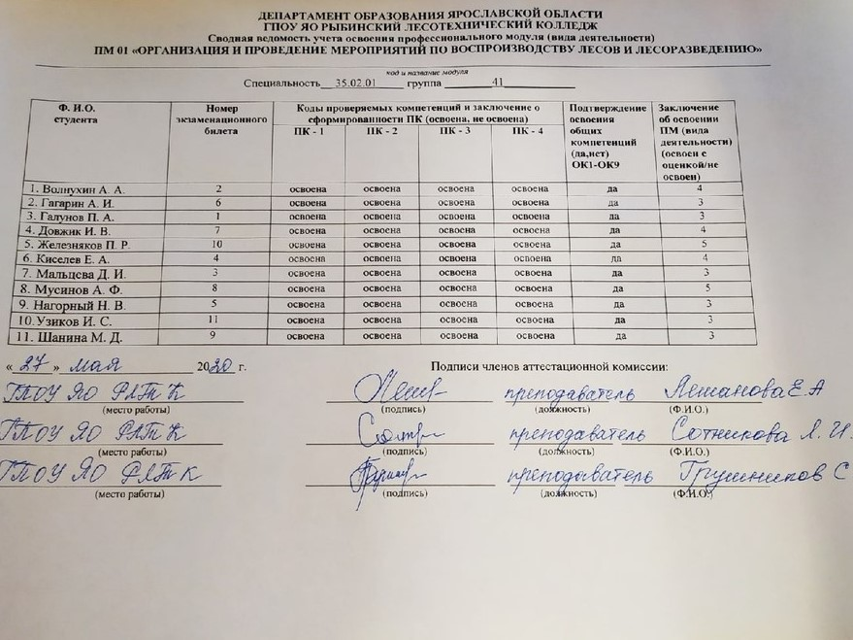

Slide 14
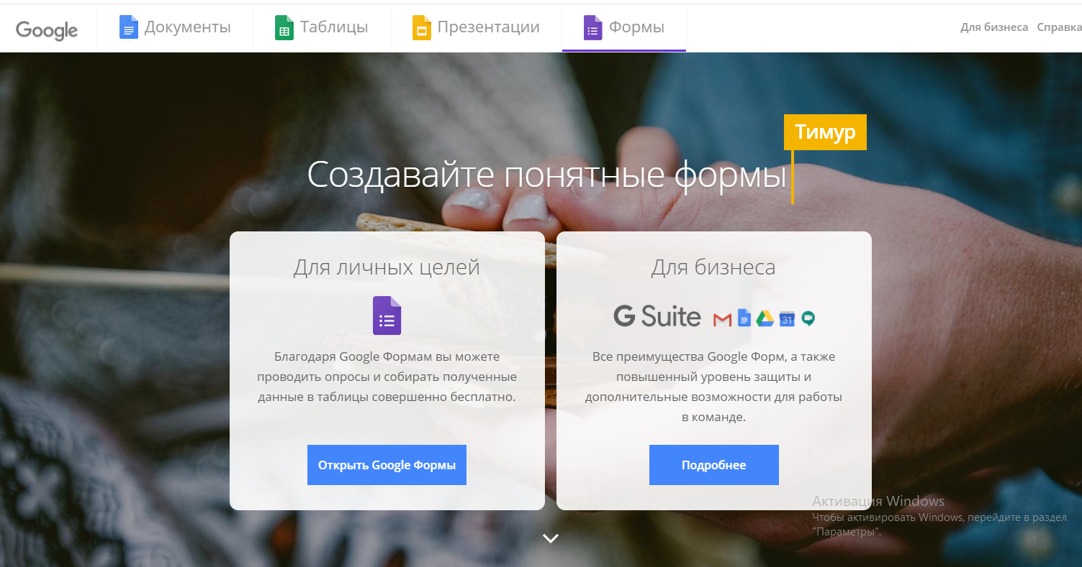
Оценка студентов в период дистанционного обучения

Slide 15
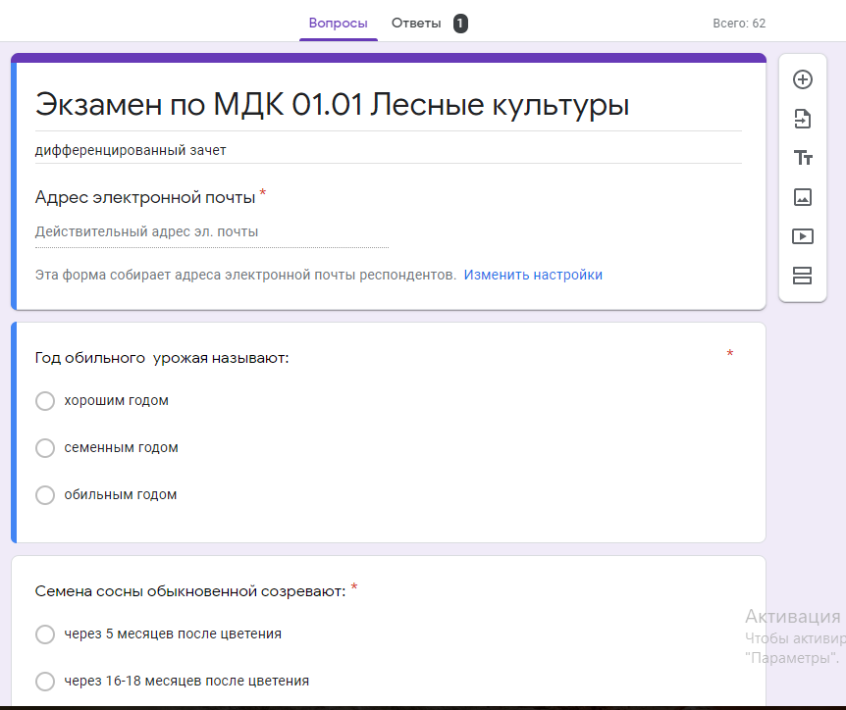

Slide 16
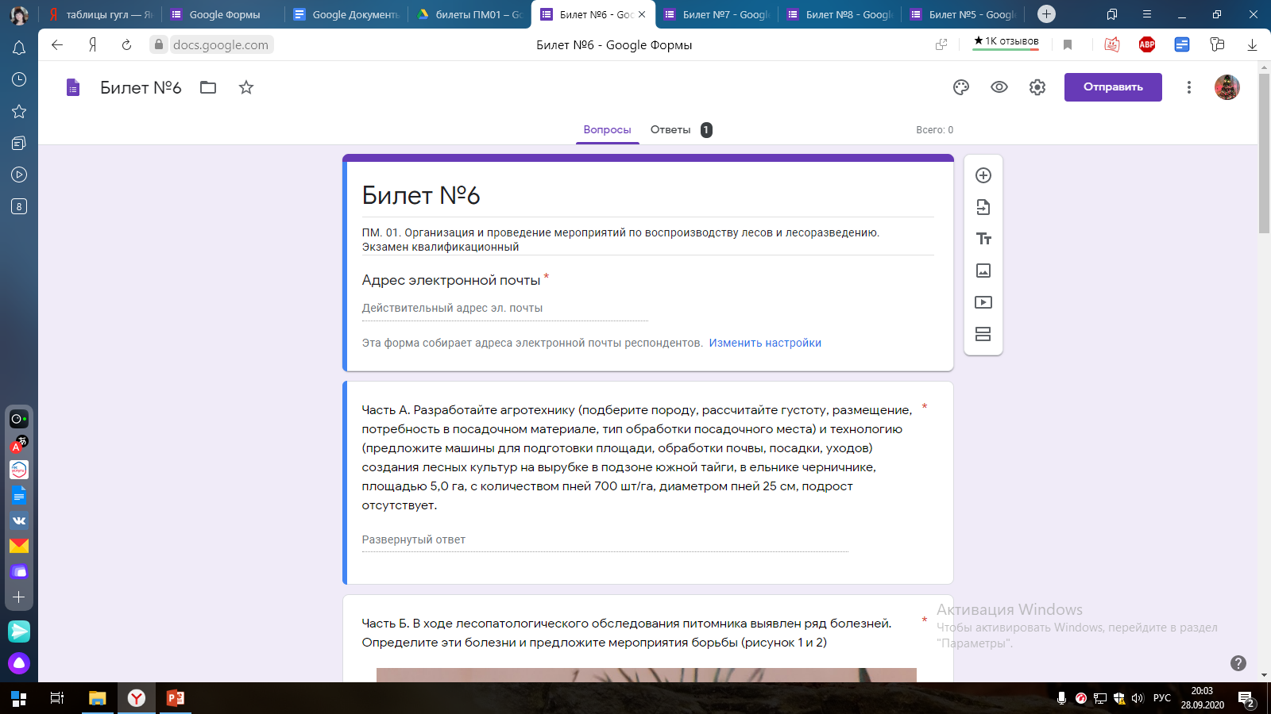
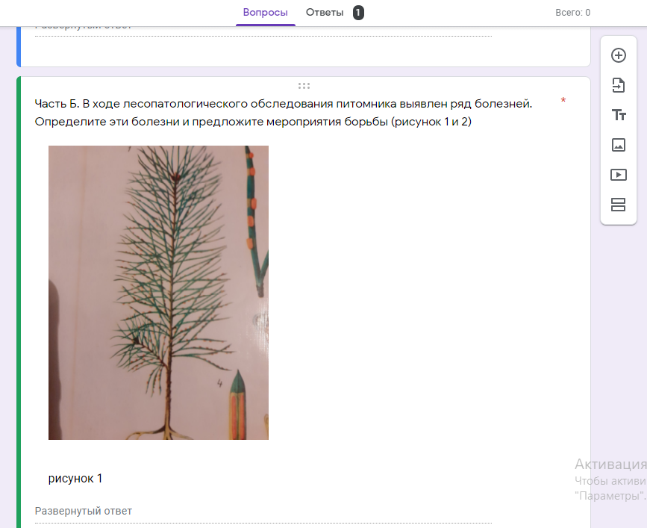

Slide 17
Спасибо за внимание

